Slide 1
Flora en Faunawet
Tabel 3 soorten
301-320

Slide 2
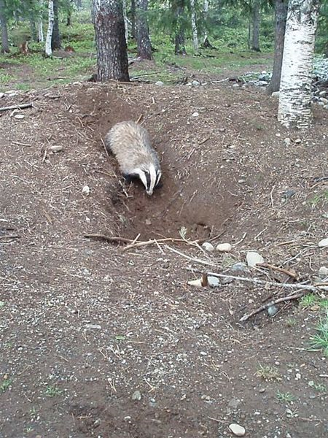
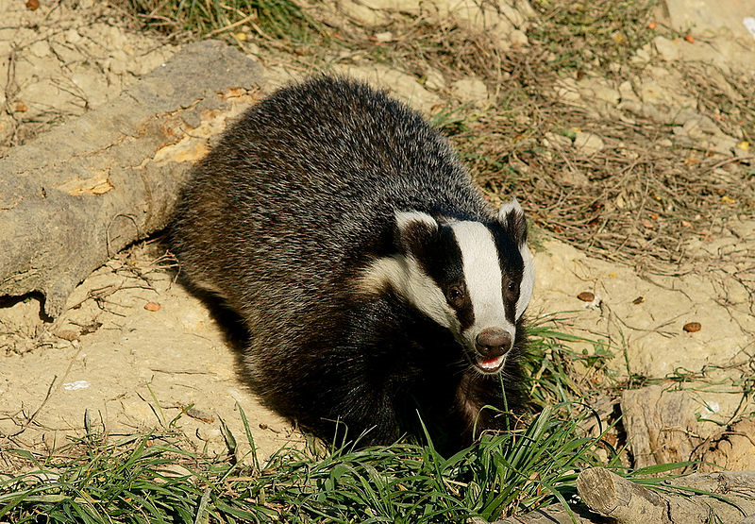
das
Een das leeft in een hol, burcht genaamd, dat vele generaties meegaat. Hij is vooral 's nachts actief en heeft een omnivoor dieet.

Slide 3
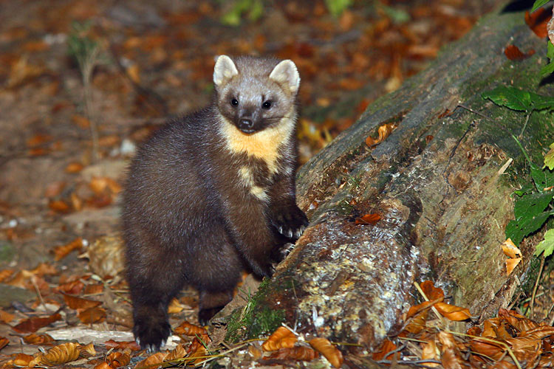
Boommarter
Hij is vooral in bosrijk terrein te vinden, waar hij in de bomen op eekhoorns en andere boomdieren jaagt. De boommarter is makkelijk te verwarren met de steenmarter.

Slide 4
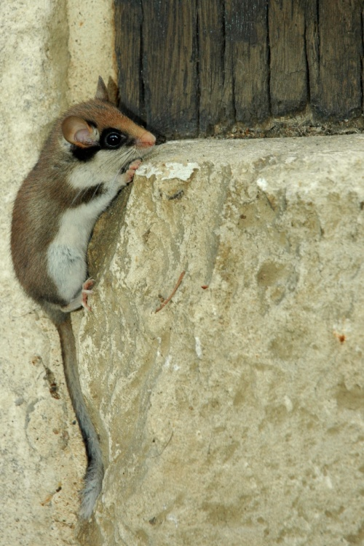
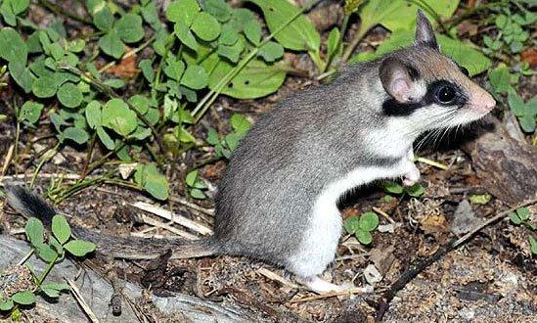
Eikelmuis
holtes tussen stenen, boomholtes

Slide 5
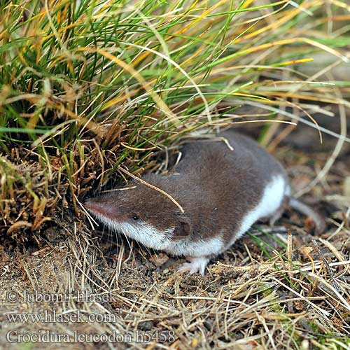
Veldspitsmuis
onder stenen of boomwortels in hollen.

Slide 6
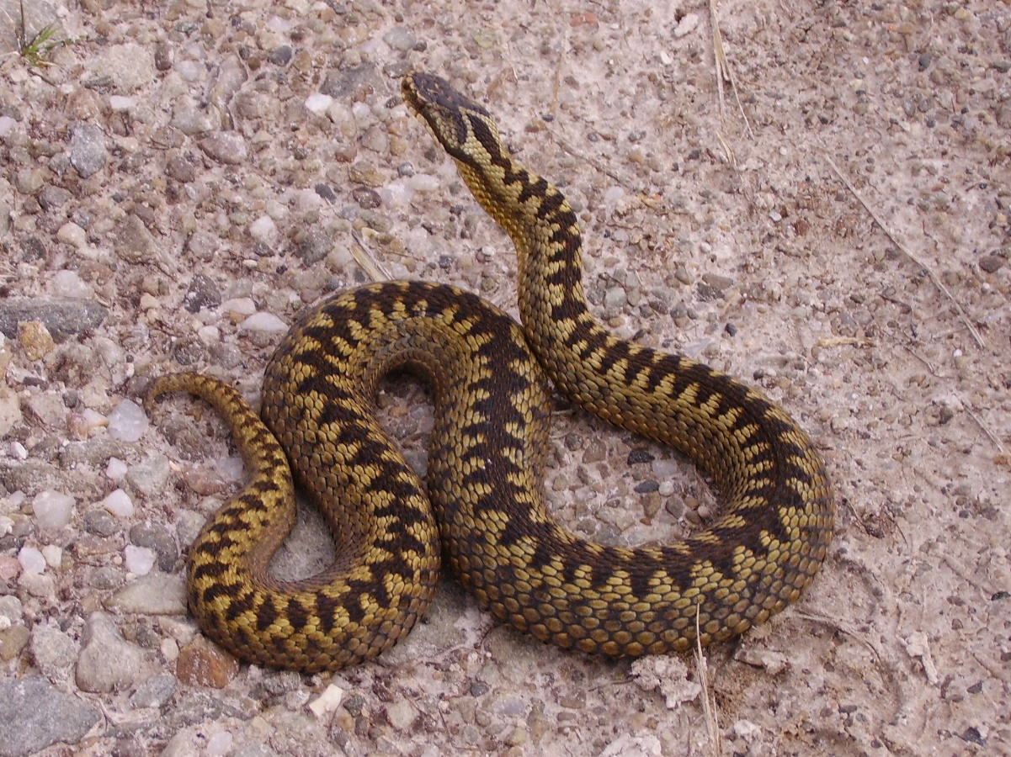
Adder
Adders komen voor in heide- en hoogveengebieden en soms ook op open plekken in bossen

Slide 7
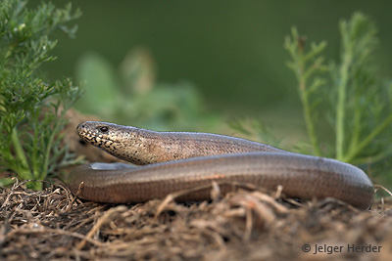
Hazelworm
hij heeft een voorkeur voor bossen, bosranden, houtwallen, heide en weg- en spoorbermen. Hazelwormen zijn vaak lastig te vinden omdat ze weinig op open plekken zonnen. In mei bestaat de grootste kans dat je ze zonnend aan kunt treffen. De rest van het jaar verschuilen ze zich vaak in bladlagen, onder heidestruiken of ondergronds.

Slide 8
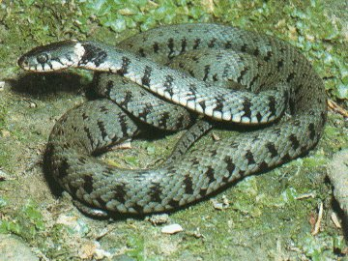
ringslang
ringslangen leggen hun twintig tot 30 eieren in compost, bladhopen en in mestvaalten. Door het verdwijnen van mestvaalten hebben ze vaak moeite geschikte eiafzetplekken te vinden. De ringslang komt vooral voor ten noorden van de grote rivieren.

Slide 9
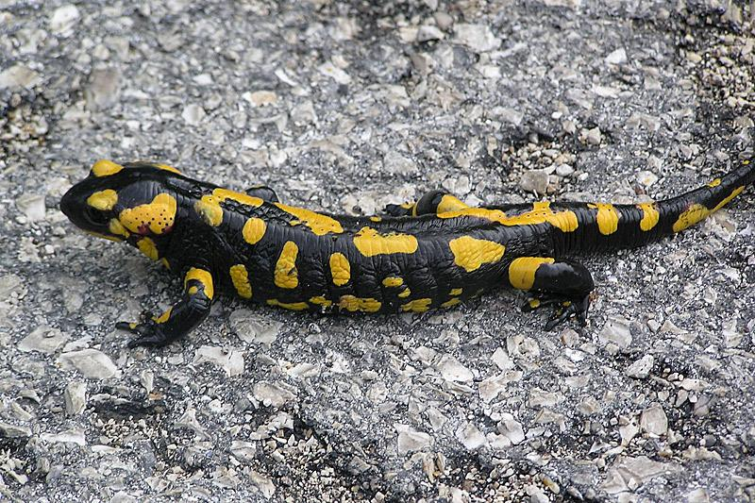
vuursalamander
Een heuvelachtig landschap met vochtige loofbossen, doorsneden met bronbeekjes vormt het typische leefgebied van de vuursalamander. Kalkrijke bodems, bronnen en een hoge bodemvochtigheid lijken de belangrijkste biotoopeisen te zijn. Een ander belangrijk aspect van dit schaduwrijke biotoop is de aanwezigheid van koele, vochtige schuilplaatsen.

Slide 10
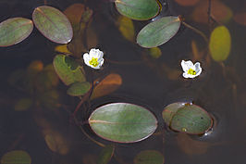
Drijvende waterweegbree
Drijvende waterweegbree komt van nature voor in Europa, van Zuid-Frankrijk tot Noord-Engeland en Zuid-Zweden en oostwaarts tot Noord-Duitsland en Polen.
De bloemen kunnen drijven op het water of enkele cm boven het water uitsteken.

Slide 11
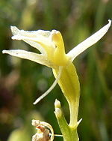
Groenknolorchis
De soort komt vooral voor in jonge, natte, kalkrijke duinvalleien, maar wordt makkelijk verdrongen door andere soorten. De soort is in Nederland langs de kust nog te vinden op de Waddeneilanden en in de duinen van Zuid-Holland en in Zeeuws-Vlaanderen.

Slide 12
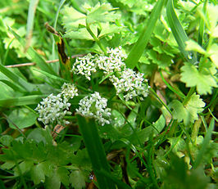
Kruipend moerasscherm
De plant komt voor op in de winter overstromende weilanden en langs kreken en beken. Ook komt de plant voor in duinvalleien. Kruipend moerasscherm bloeit van juni tot in oktober met witte bloempjes.

Slide 13
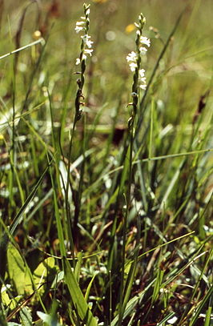
Zomerschroeforchis
De plant kwam in Nederland voor op voedselarme gronden in moerasachtige heidevelden en beekdalgraslanden .De zomerschroeforchis bloeit van juni tot augustus met witte bloemen.

Slide 14
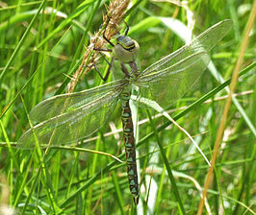
Groene glazenmaker
Stilstaande wateren met dichte krabbenscheervelden: plassen, sloten en petgaten in laagveengebieden en sloten in veenweidegebieden.

Slide 15
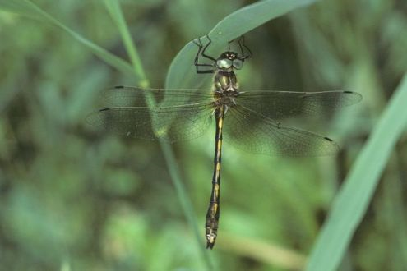
bronslibel
Traag stromende (delen van) beken en rivieren, meestal met bomen en struiken op de oever.

Slide 16
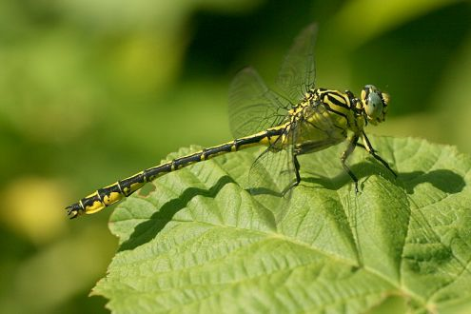
rivierrombout
Rivieren en grote beken, vooral op plaatsen waar zand of slib is afgezet.

Slide 17
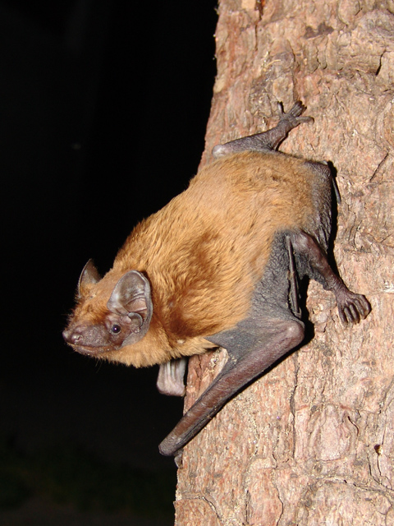
Rosse vleermuis
boomholtes

Slide 18
bittervoorn
De bitter voorn leeft in het water sloten meren en vijvers. Vooral stilstaand tot langzaam stromend water.nl

Slide 19
poelkikker
De poelkikker komt voor en poelen en andere vochtige plekken.

Slide 20
knoflookpad
De knoflookpad leeft in opengebieden met een vochtige bodem. Ook en bossen komt hij voor.

Slide 21
kamsalamander
De kamsalamander komt voor in het water en in natte gebieden.

